Slide 1
MODERNISMO – 3ª Geração
Fases do Modernismo brasileiro:
1ª fase (1922/1930): Geração de 22, Heroica ou Destruidora.
2ª fase (1930-1945): Geração de 30 ou Edificadora.
3ª fase (1945-?): Geração de 1945 ou Pós-Modernismo.

Slide 2
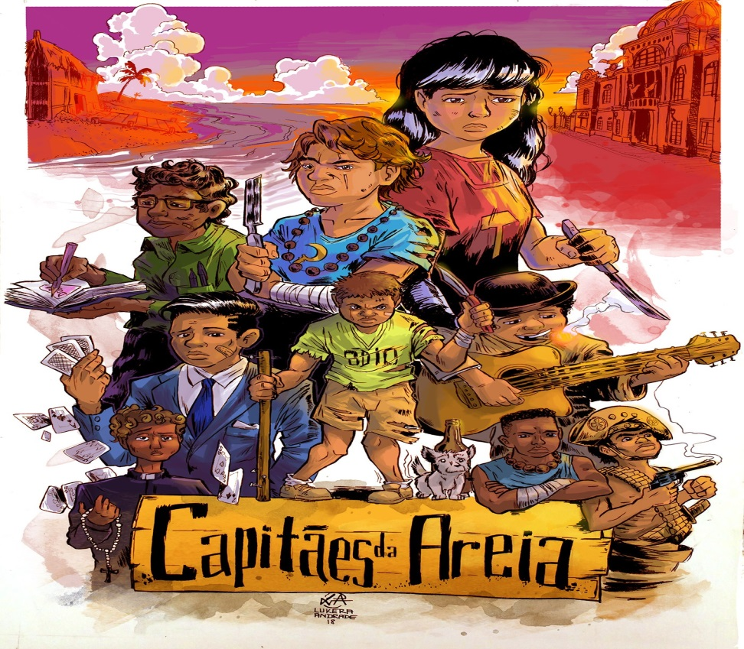
MODERNISMO – 3ª Geração
Período de 1930/1945: a literatura brasileira foi essencialmente ideológica, voltada para a discussão dos problemas brasileiros.

Slide 3
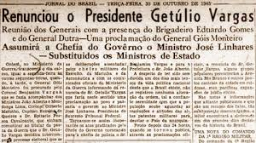
MODERNISMO – 3ª Geração
A partir de 1945, muda o cenário nacional e internacional:
Fim da Segunda Guerra Mundial;
Início da Guerra Fria;
Fim da Era Vargas;
Período democrático e desenvolvimentista no Brasil, cujo auge foi o governo de Juscelino Kubitschek (1956/1961);

Slide 4
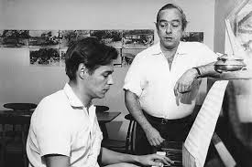
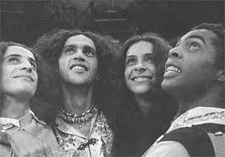
MODERNISMO – 3ª Geração
Período de grande efervescência cultural:
Bossa Nova (décadas de 1950/60);
Concretismo (décadas de 1950/60);
Cinema Novo (décadas de 1960/70);
Festivais de Música (década de 1970);
Tropicalismo (década de 1970).

Slide 5
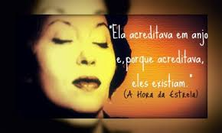
MODERNISMO – 3ª Geração
3ª Geração: menos exigidos social e politicamente, os artistas empreenderam uma pesquisa estética em busca de novas formas de expressão.

Slide 6
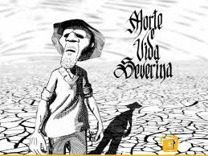
MODERNISMO – 3ª Geração
Passaram a conviver dois tipos de obras literárias:
as produções que mantinham certa preocupação social e davam continuidade ao regionalismo;
e aquelas cuja grande novidade era a pesquisa em torno da própria linguagem literária.

Slide 7
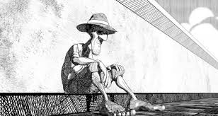
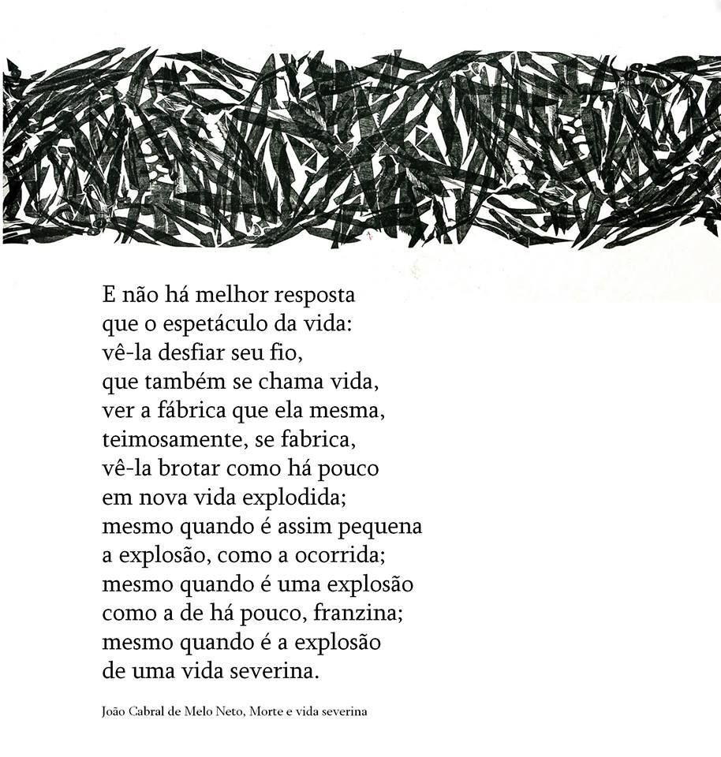
MORTE E VIDA SEVERINA
Preocupação social e regionalismo:

Slide 8
A HORA DA ESTRELA
Inovações em torno da linguagem literária:
“Quando rezava conseguia um oco de alma – e esse oco é o tudo que posso eu jamais ter. Mais do que isso, nada. Mas o vazio tem o valor e a semelhança do pleno. Um meio de obter é não procurar, um meio de ter é o de não pedir e somente acreditar que o silêncio que eu creio em mim é resposta a meu – a meu mistério.”

Slide 9
A HORA DA ESTRELA
“Aliás – descubro eu agora – também eu não faço a menor falta, e até o que escrevo um outro escreveria. Um outro escritor, sim, mas teria que ser homem porque escritora mulher pode lacrimejar piegas.”
“Quem já não se perguntou: sou um monstro ou isto é ser uma pessoa?”

Slide 10
A HORA DA ESTRELA
“Juro que este livro é feito sem palavras. É uma fotografia muda. Este livro é um silêncio. Este livro é uma pergunta.”
“Escrevo por não ter nada a fazer no mundo: sobrei e não há lugar para mim na terra dos homens. Escrevo porque sou um desesperado e estou cansado, não suporto mais a rotina de me ser e se não fosse a sempre novidade que é escrever, eu me morreria simbolicamente todos os dias. Mas preparado estou para sair discretamente pela saída da porta dos fundos. Experimentei quase tudo, inclusive a paixão e o seu desespero. E agora só quereria ter o que eu tivesse sido e não fui”.

Slide 11
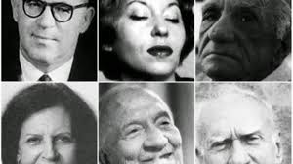
MODERNISMO – 3ª Geração
Poesia de 45: a poesia é a arte da palavra. Esse princípio se choca com os ideias da poesia de 30 (social, política, religiosa e filosófica).

Slide 12
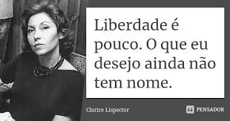
MODERNISMO – 3ª Geração
Traço formalizante: disciplina formal, preocupação com a sonoridade e respeito à semântica.
Alguns cultivaram o estilo culto e elevado (neoparnasianismo);
Outros buscaram uma linguagem essencial, sintética, precisa, concreta e racional.

Slide 13
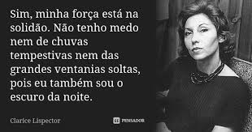
MODERNISMO – 3ª Geração
Outra característica comum foi a sondagem psicológica dos personagens, como se vê na obra de Clarice Lispector e Lygia Fagundes Telles.

Slide 14
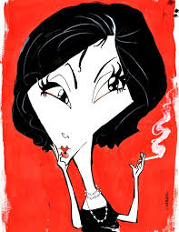
MODERNISMO – 3ª Geração
Principais autores e obras:
Clarice Lispector:
Perto do Coração Selvagem (1944);
O Lustre (1946);
Laços de Família (1960);
A Paixão segundo G. H. (1964);
A Hora da Estrela (1977).
João Cabral de Melo Neto:
Morte e Vida Severina (1955).

Slide 15
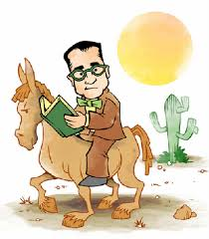
MODERNISMO – 3ª Geração
Principais autores e obras:
Lygia Fagundes Telles:
Ciranda de Pedra (1954);
As Meninas (1973).
Guimarães Rosa:
Sagarana (1946);
Grande Sertão Veredas (1956);
Campo Geral (1964).

Slide 16
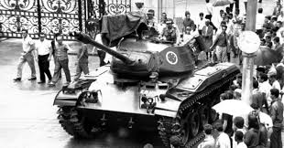
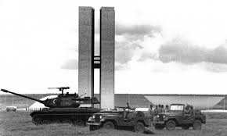
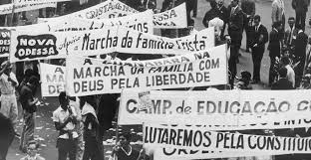
MODERNISMO – 3ª Geração
Fim do sonho:
1964: Golpe Militar;
1969: AI-5: fechamento político, censuras, prisões e exílios;
Produção artística sofreu um refluxo, embora muitos artistas tenham lutado contra a ditadura.

Slide 17
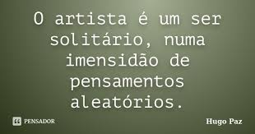
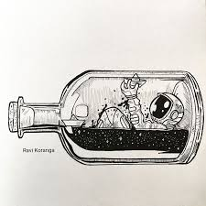
Literatura contemporânea
Pós-Modernismo ou Literatura Contemporânea.
Dispersão cultural;
Valores individuais em detrimento de movimentos artísticos organizados.

Slide 18
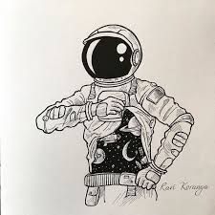
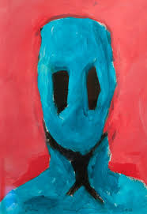
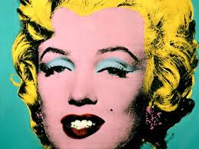
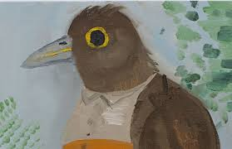
Literatura contemporânea
Literatura Contemporânea Brasileira:
Herdeira dos modernistas;
Metalinguagem;
Experimentalismo formal;
Engajamento social;
Mistura de tendência estéticas.

Slide 19
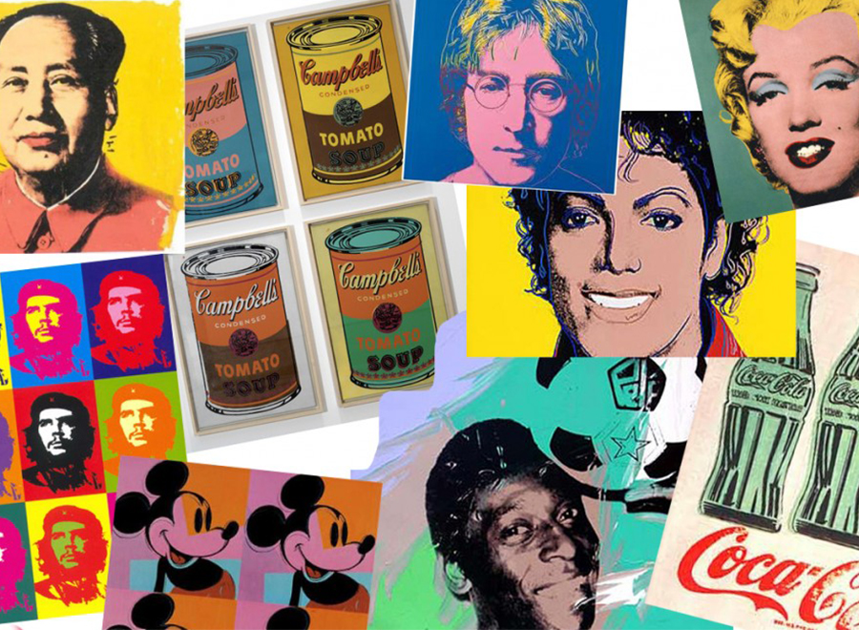
Literatura contemporânea
Literatura Contemporânea Brasileira:
Ironia;
Aproximação da arte erudita e da popular;
Intertextualidade (diálogo entre obras).

Slide 20
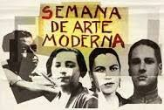
Literatura contemporânea
Crítico Manoel da Costa Pinto: “Existem duas ideias sobre a poesia brasileira (...) um de seus traços predominantes é o diálogo cerrado com a tradição. Mas não qualquer tradição. O marco zero, por assim dizer, seria a poesia que emergiu com a Semana de Arte Moderna de 22”.

Slide 21
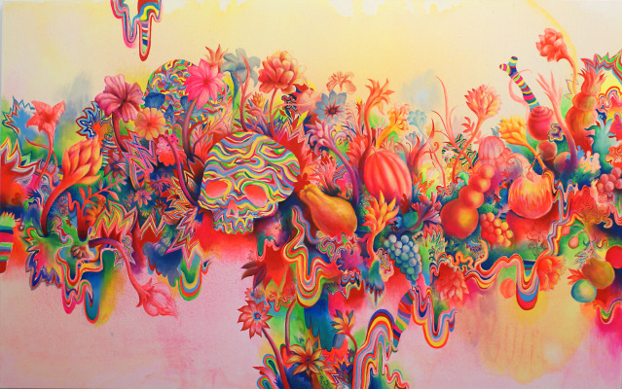
Literatura contemporânea
Crítico Manoel da Costa Pinto: “A segunda ideia (...) é que essa linguagem modernista se bifurca em dois eixos principais, uma vertente mais lírica, subjetiva (...) e outra mais objetiva, experimental, formalista (...)”.

Slide 22
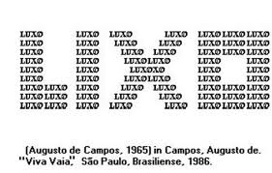
concretismo
Concretistas (1950/1960):
Movimento de vanguarda tardia;
Experimentos estéticos;
Radicalismo estético (poesia rock’n’roll);

Slide 23
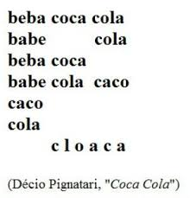
concretismo
Fim do verso: palavras devem ocupar o espaço da página, sem linearidade;
Palavra deve estabelecer relação direta com elementos geométricos, gráficos e visuais.

Slide 24
concretismo
Poemas-objeto: o poema, como um produto fabricado industrialmente, deixa de ter relação subjetiva e psicológica com seu autor. O poema deve falar por si.
Fim do eu lírico.

Slide 25
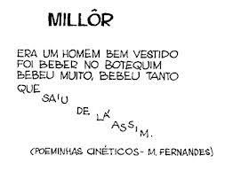
concretismo
Recursos usados:
Experiências sonoras;
Caracteres tipográficos diferentes;
Diagramação inusitada de textos;
Neologismos;
Colagem;
Dobradura;
Fotografia.

Slide 26
Literatura contemporânea
Poesia atual:
Influência da poesia marginal da década de 1970 e dos modernistas;
Lirismo espontâneo;
Apuro formal;
Experimentos que misturam a poesia com outras linguagens, como o vídeo, a fotografia e a música.

Slide 27
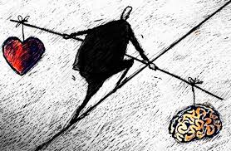
Literatura contemporânea
Poetas atuais:
Arnaldo Antunes;
Waly Salomão;
Paulo Leminski;
Carlito Azevedo;
Fernando Paixão.

Slide 28
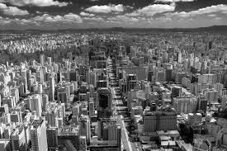
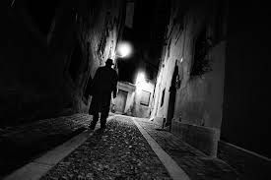
Literatura contemporânea
Prosa atual é essencialmente urbana:
Não existe homogeneidade de estilos;
Afinidade temática: ruas deterioradas; botecos esquálidos; periferias; famílias traumatizadas pelo desemprego, violência e loucura; isolamento; vulnerabilidade do sujeito moderno e urbano; desenraizamento proporcionado pela cidade.

Slide 29
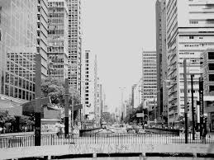
Literatura contemporânea
Prosa atual - vertentes:
Realismo urbano;
Prosa intimista;
Ficção Regionalista;
Literatura Policial.

Slide 30
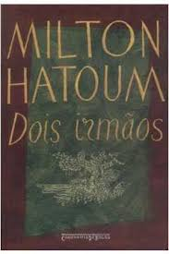
Literatura contemporânea
Romancistas atuais:
João Ubaldo Ribeiro;
Milton Hatoum
Chico Buarque;
Dalton Trevisan;
Rubem Fonseca;
Bernardo de Carvalho.

